Slide 1
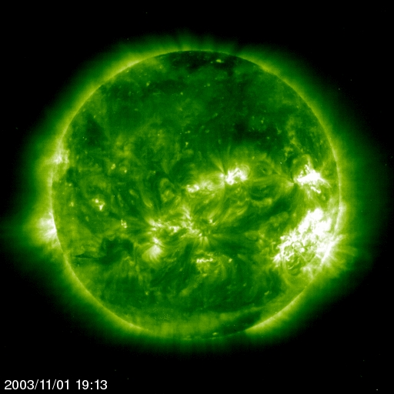
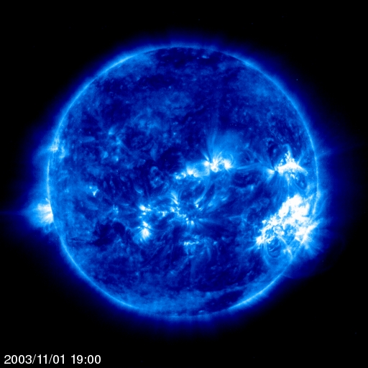
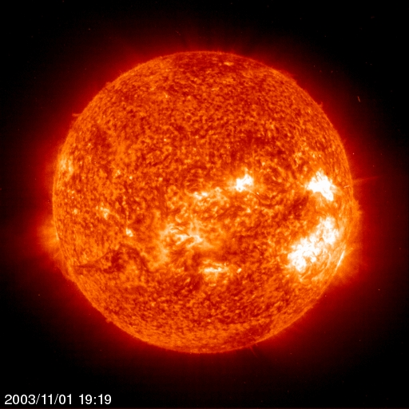
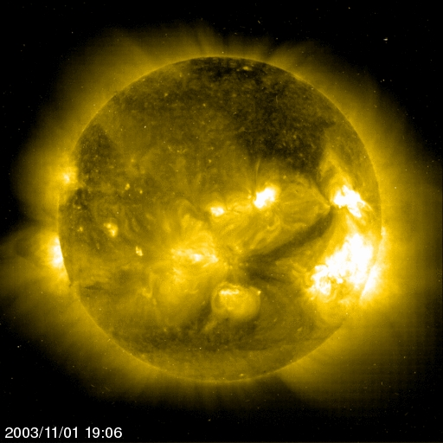
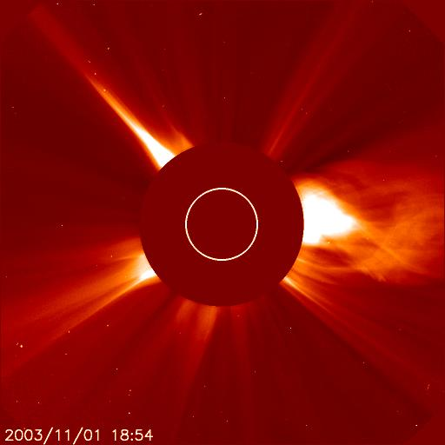
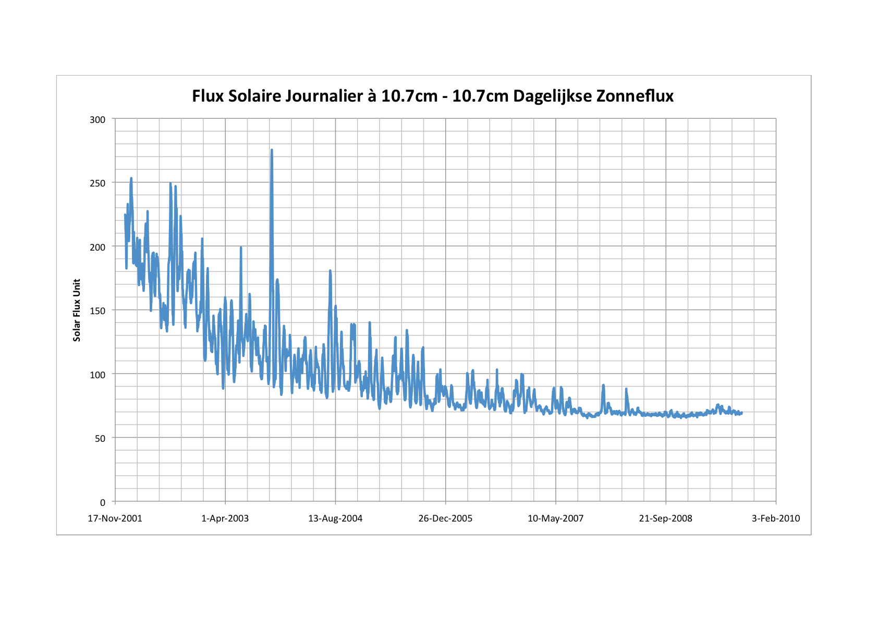
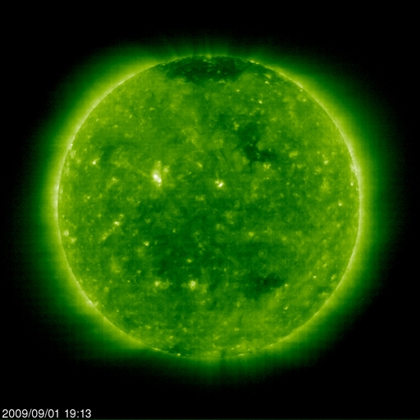
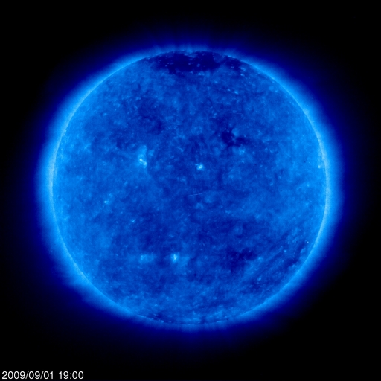
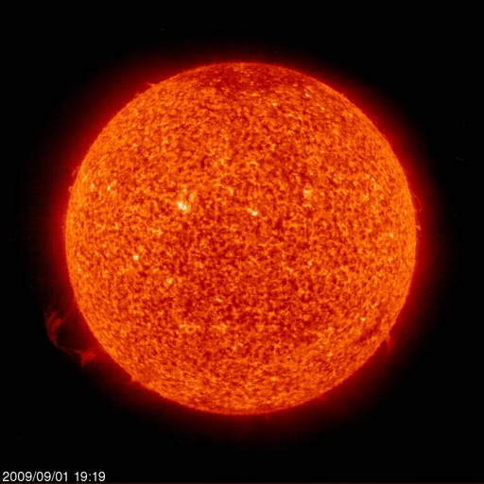
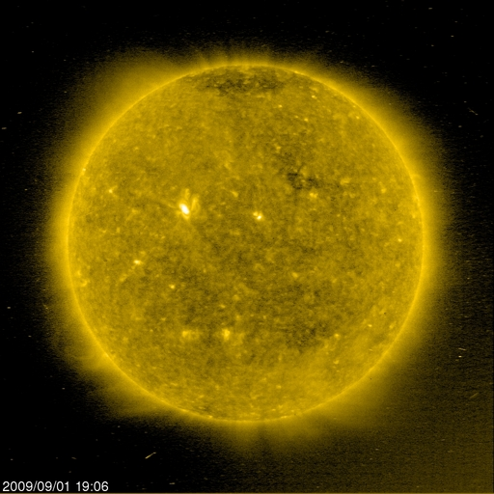
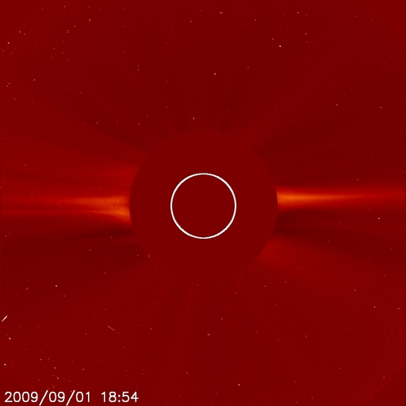
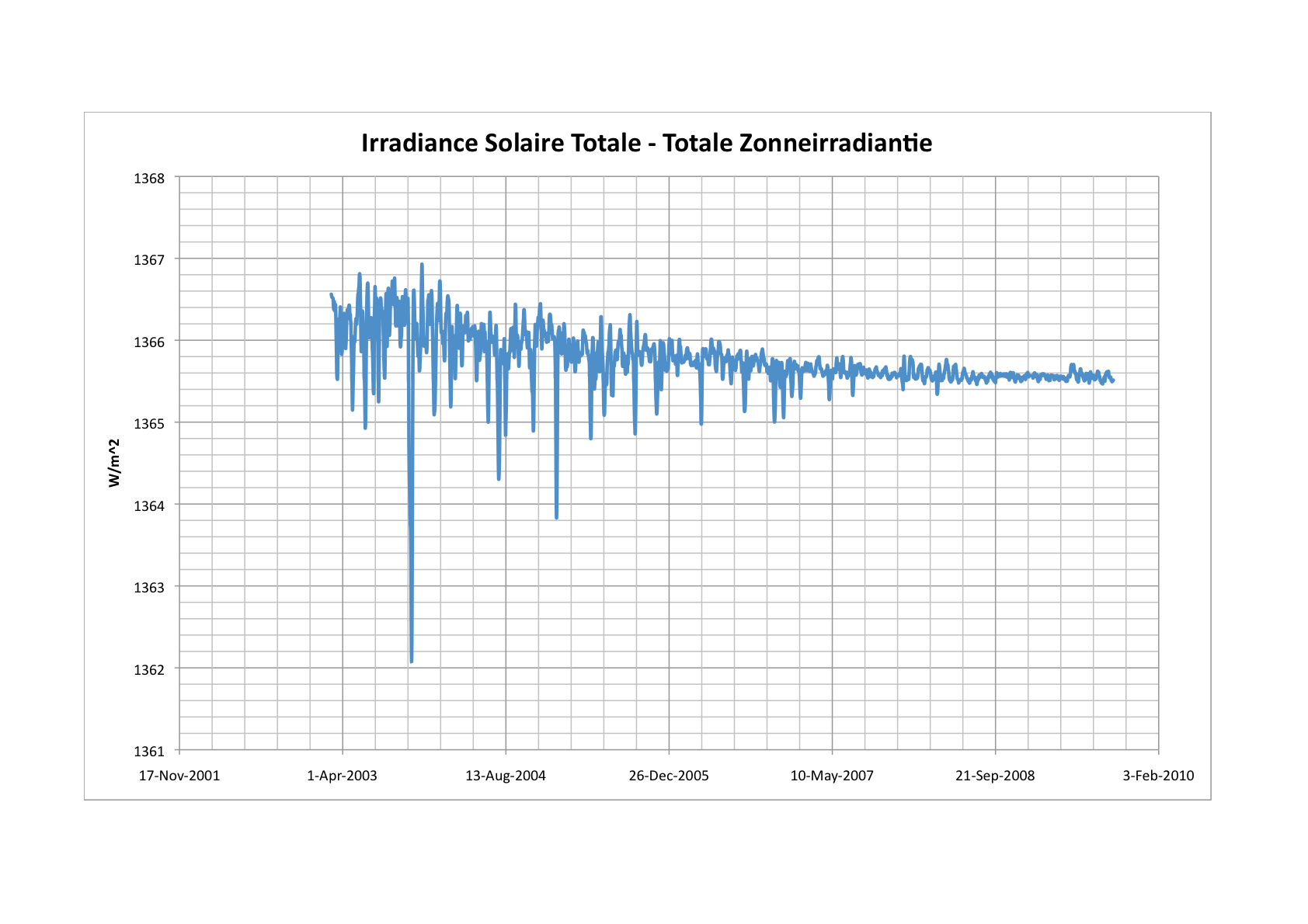
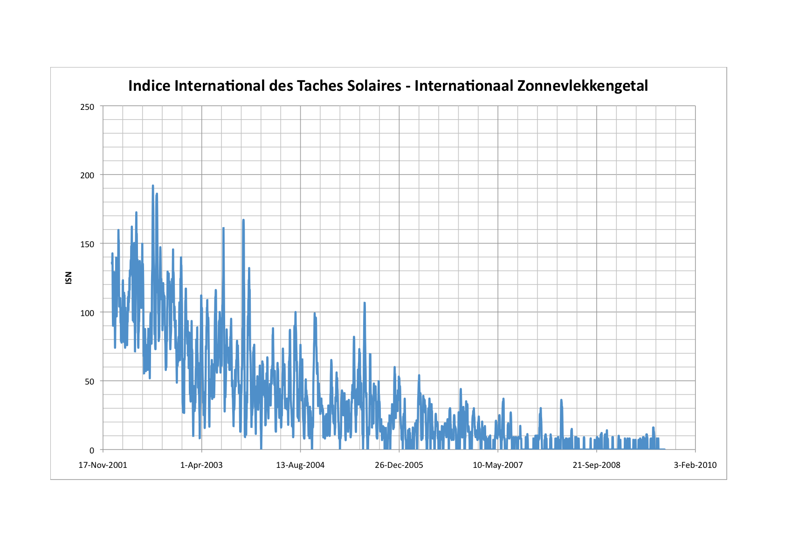
Le minimum du cycle Solaire
Le minimum
Le minimum du cycle de taches solaires est le mois avec la plus petite valeur mensuelle « lissée ». Nous lissons l'indice mensuel des taches sur 13 mois en prenant en compte les valeurs 6 mois avant et 6 mois après.
Nous ne connaissons pas encore la date du minimum actuel.
Les indices de l'activité
Le nombre international de taches solaires: c'est une mesure de la couverture du Soleil en taches; c'est l’indice le plus vieux et le plus connu de l'activité solaire.
TSI: Irradiance Solaire Totale, c'est la somme de toutes les radiations électromagnétiques solaires.
Le flux 10cm: c'est l'intégration des radiations solaires à la longueur d'onde 10.7 cm
Maximum
Minimum
Un minimum spécial?
Il y a près de 100 ans, en 1913, le Soleil était également plongé dans un minimum d'activité profond avec 2 valeurs mensuelles lissées nulles. Il avait à ce moment là atteint son minimum d'activité.
Le minimum actuel est très long et personne ne l'avait prévu. Mais depuis peu le Soleil semble se réveiller: le 23 septembre 2009 nous avons observé 2 taches solaires du nouveau cycle , numéro 24, les premières depuis le 31 juillet 2009. Depuis 2008, on vois de temps en temps des taches du cycle 24.
Bonnes nouvelles
Ce profond minimum d'activité solaire se révèle être une bonne nouvelle pour les satellites en orbite basse autour de la Terre. L'atmosphère résiduelle à ces très hautes altitudes est moins dense que d'ordinaire, ce qui veut dire que les satellites rencontrent moins de résistance dues aux molécules. Une faible activité solaire signifie aussi moins de perturbations dans les mesures faites par certains satellites.

